Slide 1
函数
联想教育

Slide 2

函数
 学习目标
1
2
函数的定义
函数的参数和返回值
递归函数和匿名函数
日期时间、随机数函数
3
4

Slide 3

过渡页
01 什么是函数
01 什么是函数
02 函数的定义和调用
03 函数的参数
04 函数的返回值
05 函数的四种类型

Slide 4
什么是函数？
函数是组织好的，可重复使用的，用来实现单一或相关联功能的代码段，它能够提高应用的模块性和代码的重复利用率。
print(“ * ”)
print(“ *** ”)
print("*****")
如果在一个程序的不同地方需要输出这个图形，每次使用print语言输出的做法显然不可取。

Slide 5
过渡页
01 什么是函数
02 函数的定义和调用
02 函数的定义和调用
03 函数的参数
04 函数的返回值
05 函数的四种类型

Slide 6
函数的定义和调用
Python定义函数使用def关键字，格式如下：
def 函数名（参数列表）:
函数体

Slide 7
函数的定义和调用
这是一个自定义的函数：
def printInfo():
print('------------------------------------')
print(' 生命苦短，我用Python ')
print('------------------------------------')

Slide 8
函数的定义和调用
定义了函数之后，想要让这些代码能够执行，需要调用函数。通过“函数名()” 即可完成调用。
# 调用刚才定义的函数
printInfo()

Slide 9
过渡页
01 什么是函数
02 函数的定义和调用
03 函数的参数
03 函数的参数
04 函数的返回值
05 函数的四种类型

Slide 10
函数的返回值
先看一段代码：
def add2num():
c = 11+22
print(c)
这个函数计算的只是固定的两个数，没有什么意义。

Slide 11
函数的返回值
如果希望定义的函数，可以计算任何两个数和，我们在定义函数的时候，让函数接收数据，这就是函数的参数。
a和b就是函数的参数，调用的时候，可以传入任何两个数。
def add2num(a, b):
c = a+b
print(c)
add2num(11, 22)

Slide 12
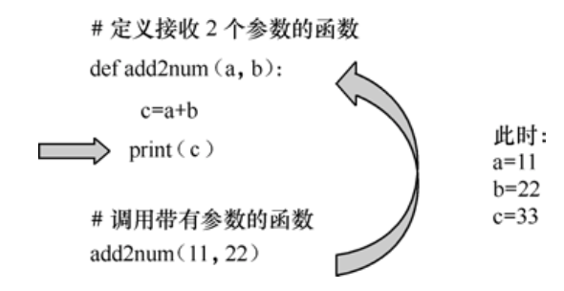
函数的返回值
参
数
调
用
过
程

Slide 13
默认参数
调用函数时，如果没有传递参数，则会使用默认参数。
def printinfo( name, age = 35 ):
print(“Name:”, name)
print(“Age:”, age)
printinfo(name="miki" )
printinfo(age=9,name="miki" )
带有默认值的参数一定要位于参数列表的最后面。否则程序会报错。

Slide 14
不定长参数
有时可能需要一个函数能处理比当初声明时更多的参数，这些参数叫做不定长参数，声明时不会命名。
def functionname([formal_args,] *args, **kwargs):
"函数_文档字符串"
function_suite
return [expression]
加了星号（*）的变量args会存放所有未命名的变量参数，args为元组；
加**的变量kwargs会存放命名参数，即形如key=value的参数， kwargs为字典。

Slide 15
不定长参数
下面代码的运行结果是怎样的呢？
def test(a,b,*args):
print(a)
print(b)
print(args)
test(11,22)
def test(a,b,*args): print(a) print(b) print(args) test(11,22,33,44,55,66,77,88,99)

Slide 16
过渡页
01 什么是函数
02 函数的定义和调用
03 函数的参数
04 函数的返回值
04 函数的返回值
05 函数的四种类型

Slide 17
过渡页
01 什么是函数
02 函数的定义和调用
03 函数的参数
04 函数的返回值
04 函数的返回值
05 函数的四种类型

Slide 18
函数的返回值
函数的返回值是使用return语句来完成的。
def add2num(a, b):
c = a+b
return c
函数add2num中包含return，意味着这个函数有一个返回值，其返回值就是a和b相加的结果。

Slide 19
过渡页
01 什么是函数
02 函数的定义和调用
03 函数的参数
04 函数的返回值
05 函数的四种类型
05 函数的四种类型

Slide 20
函数的四种类型
根据函数的参数和返回值，函数可以分为四种类型：
无参数，无返回值的函数
无参数，有返回值的函数
有参数，无返回值的函数
有参数，有返回值的函数

Slide 21
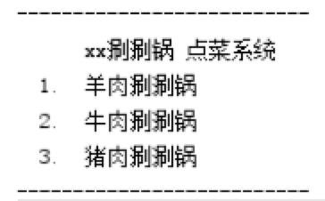
无参数，无返回值的函数
def printMenu():
print('--------------------------')
print(' xx涮涮锅 点菜系统')
print(' 1. 羊肉涮涮锅')
print(' 2. 牛肉涮涮锅')
print(' 3. 猪肉涮涮锅')
print('--------------------------')
printMenu()

Slide 22

无参数，有返回值的函数
# 获取温度
def getTemperature():
#这里是获取温度的一些处理过程
#为了简单起见，先模拟返回一个数据
return 24
temperature = getTemperature()
print('当前的温度为:',temperature)
当前的温度为：24

Slide 23
有参数，无返回值的函数
该类函数使用较少，了解即可。
def test(num1,num2):
result=num1+num2
print('计算结果为：%d'%result)

Slide 24

有参数，有返回值的函数
像数据处理并需要结果的应用，可以使用此类函数。
def calculateNum(num):
result = 0
i = 1
while i<=num:
result = result + i
i+=1
return result
result = calculateNum(100)
print('1~100的累积和为:', result)

Slide 25
过渡页
06 函数的嵌套调用
06 函数的嵌套调用
07 变量的作用域
08 递归函数和匿名函数
09 日期时间函数
1 0 随机数函数

Slide 26
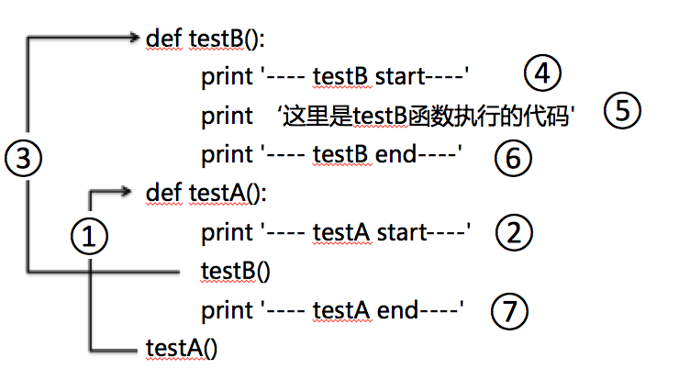
函数的嵌套调用
示 例

Slide 27
作用域
为了避免变量的名称发生冲突，所以Python引入了命名空间的概念。
命名空间指的是名称到对象的映射，类似于字典，键名是变量的名字，值是变量的值。

Slide 28
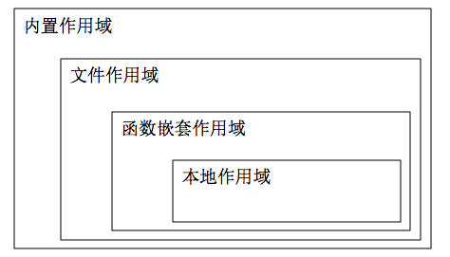
作用域
命名空间是相互独立存在的，而且它们被安排在某个特定的层次，把这些层次结构组合起来就是作用域。
本地作用域
函数嵌套作用域
文件作用域
内置作用域

Slide 29
局部变量
所谓局部变量，就是在函数内部定义的变量。
局部变量的作用域是函数内部，意味着它只在定义它的函数中有效，一旦函数结束就会消失。

Slide 30
全局变量
定义在函数外的拥有全局作用域。
全局变量可以在整个程序范围内访问。
如果出现全局变量和局部变量名字相同的情况，则在函数中访问的是局部变量。

Slide 31
过渡页
06 函数的嵌套调用
07 变量的作用域
08 递归函数和匿名函数
08 递归函数和匿名函数
09 日期时间函数
1 0 随机数函数

Slide 32
递归函数
一个函数的内部可以调用其他函数。但是，如果一个函数在内部不调用其它的函数，而是自己本身的话，这个函数就是递归函数。

Slide 33
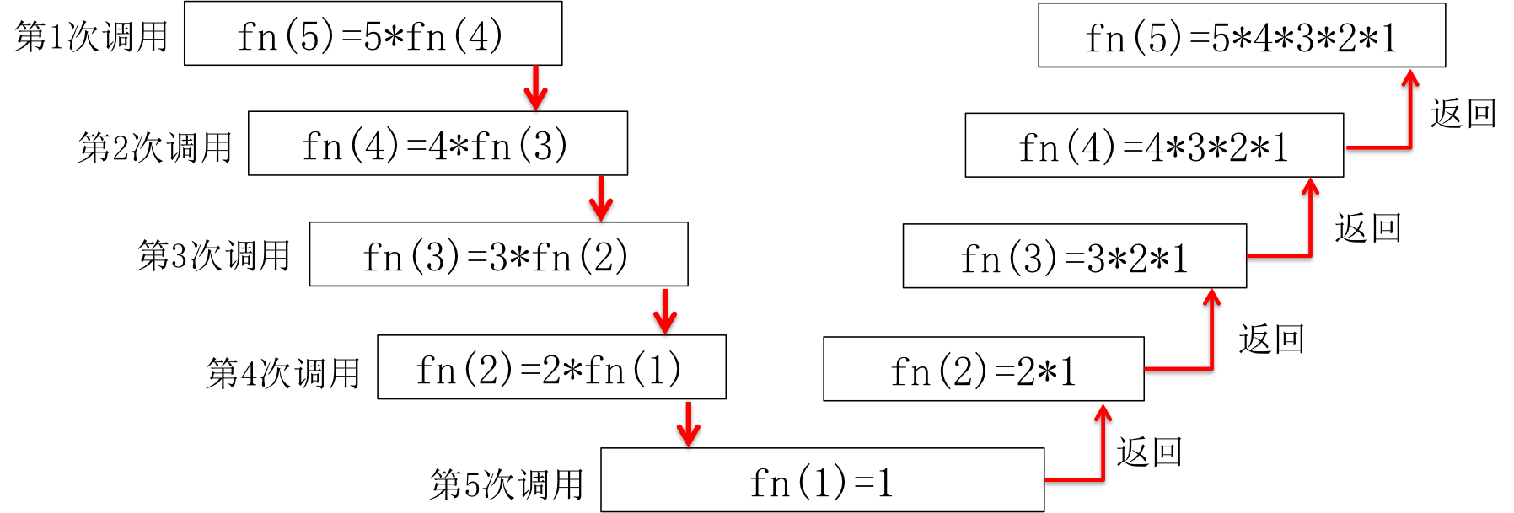
递归函数
使用递归，实现阶乘 n! = 1 * 2 * 3 * ... * n的计算。

Slide 34
递归函数
使用递归，实现阶乘 n! = 1 * 2 * 3 * ... * n的计算。
def fact(n):
if n==1:
return 1
return n * fact(n - 1)
Fact(5)
120
5*4*3*2*1

Slide 35
匿名函数
匿名函数就是没有名称的函数，也就是不再使用def语句定义的函数。如果要声明匿名函数，则需要使用lambda关键字，匿名函数的声明格式如下所示：
lambda [arg1 [,arg2,.....argn]]:expression

Slide 36
匿名函数
匿名函数示例代码：
sum = lambda arg1, arg2: arg1 + arg2
print(“运行结果：", sum( 10, 20 ))
print("运行结果：", sum( 20, 20 ))

Slide 37
匿名函数
注意：
使用Lambda声明的匿名函数能接收任何数量的参数，但只能返回一个表达式的值。匿名函数不能直接调用print，因为lambda需要一个表达式。

Slide 38
过渡页
06 函数的嵌套调用
07 变量的作用域
08 递归函数和匿名函数
09 日期时间函数
09 日期时间函数
1 0 随机数函数

Slide 39
时间函数
在Python中，通常有如下几种方式表示时间：
（1）时间戳；
（2）格式化的时间字符串；
（3）时间元组（struct_time）。

Slide 40

时间戳
通常来讲，时间戳表示的是从1970年1月1日00:00:00开始按秒计算的偏移量。
import time; # 引入time模块
ticks = time.time()
print("当前时间戳为:", ticks)

Slide 41
格式化的时间字符串
我们可以使用time模块的strftime方法来格式化日期。
import time
# 格式化成2016-03-20 11:45:39形式
print(time.strftime("%Y-%m-%d %H:%M:%S", time.localtime()))

Slide 42
格式化的时间字符串
格式化符号 | 含义
%y | 两位数的年份表示（00-99）
%Y | 四位数的年份表示（000-9999）
%m | 月份（01-12）
%d | 月内中的一天

Slide 43
格式化的时间字符串
格式化符号 | 含义
%H | 24小时小时数（0-23）
%l | 12小时制小时数（01-12）
%M | 分钟数（00-59）
%S | 秒（00-59）

Slide 44
时间元组
返回struct_time的函数主要有gmtime()、localtime()和strptime()，struct_time元组。
序号 | 字段 | 值
0 | tm_year | 2008
1 | tm_mon | 1到12
2 | tm_mday | 1到31
3 | tm_hour | 0到23
序号 | 字段 | 值
4 | tm_min | 0到59
5 | tm_sec | 0到61
6 | tm_wday | 0到6
7 | tm_yday | 1到366
8 | tm_isdst | -1，0，1，-1是决定是否为夏令时的旗帜

Slide 45
时间元组
time.altzone
返回格林威治西部的夏令时地区的偏移秒数。如果该地区在格林威治东部会返回负值（如西欧，包括英国）。对夏令时启用地区才能使用。

Slide 46
时间元组
time.asctime([tupletime])
接受时间元组并返回一个可读的形式为"Tue Dec 11 18:07:14 2008"（2008年12月11日 周二18时07分14秒）的24个字符的字符串。

Slide 47
时间元组
time.asctime([tupletime])
接受时间元组并返回一个可读的形式为"Tue Dec 11 18:07:14 2008"（2008年12月11日 周二18时07分14秒）的24个字符的字符串。

Slide 48
时间元组
time.clock( )
用以浮点数计算的秒数返回当前的CPU时间。用来衡量不同程序的耗时，比time.time()更有用。
time.ctime([secs])
作用相当于asctime(localtime(secs))，未给参数相当于asctime()。

Slide 49
时间元组
time.gmtime([secs])
接收时间辍（1970纪元后经过的浮点秒数）并返回格林威治天文时间下的时间元组t。

Slide 50
时间元组
time.localtime([secs])
接收时间辍（1970纪元后经过的浮点秒数）并返回当地时间下的时间元组t（t.tm_isdst可取0或1，取决于当地当时是不是夏令时）

Slide 51
时间元组
time.localtime([secs])
接收时间辍（1970纪元后经过的浮点秒数）并返回当地时间下的时间元组t
time.mktime(tupletime)
接受时间元组并返回时间辍

Slide 52
时间元组
time.sleep(secs)
推迟调用线程的运行，secs指秒数。
time.strftime(fmt[,tupletime])
接收以时间元组，并返回以可读字符串表示的当地时间，格式由fmt决定。

Slide 53
时间元组
time.strptime(str,fmt='%a %b %d %H:%M:%S %Y')
根据fmt的格式把一个时间字符串解析为时间元组。

Slide 54
时间元组
time.time( )
返回当前时间的时间戳
time.tzset()
根据环境变量TZ重新初始化时间相关设置。

Slide 55
时间元组
time.timezone
表示当地时区（未启动夏令时）距离格林威治的偏移秒数（>0，美洲;<=0大部分欧洲，亚洲，非洲）

Slide 56
时间元组
time.tzname
包含一对根据情况的不同而不同的字符串，分别是带夏令时的本地时区名称，和不带的。

Slide 57
日历函数
calendar.calendar(year,w=2,l=1,c=6)
返回一个多行字符串格式的year年年历，3个月一行，间隔距离为c。每日宽度间隔为w字符。每行长度为21* W+18+2* C。l是每星期行数。

Slide 58
日历函数
calendar. firstweekday（）
返回当前每周起始日期的设置。默认情况下，首次载入caendar模块时返回0，即星期一。
calendar.isleap(year)
如果是闰年返回True，否则为false。

Slide 59
日历函数
calendar.leapdays(y1,y2)
返回在Y1，Y2两年之间的闰年总数。
calendar.month(year,month,w=2,l=1)
返回一个多行字符串格式的year年month月日历，两行标题，一周一行。每日宽度间隔为w字符。每行的长度为7* w+6。l是每星期的行数。

Slide 60
日历函数
calendar.monthcalendar(year,month)
返回一个整数的单层嵌套列表。每个子列表装载代表一个星期的整数。Year年month月外的日期都设为0;范围内的日子都由该月第几日表示，从1开始。

Slide 61
日历函数
calendar.monthrange(year,month)
返回两个整数。第一个是该月的星期几的日期码，第二个是该月的日期码。日从0（星期一）到6（星期日）;月从1到12。
calendar.prcal(year,w=2,l=1,c=6)
相当于print(calendar.calendar(year,w,l,c))

Slide 62
日历函数
calendar.setfirstweekday(weekday)
设置每周的起始日期码。0（星期一）到6（星期日）
calendar.prmonth(year,month,w=2,l=1)
相当于 print(calendar.calendar（year，w，l，c））

Slide 63
日历函数
calendar.timegm(tupletime)
和time.gmtime相反：接受一个时间元组形式，返回该时刻的时间辍（1970纪元后经过的浮点秒数）
calendar.weekday(year,month,day)
返回给定日期的日期码。0（星期一）到6（星期日）。月份为 1（一月） 到 12（12月）。

Slide 64
过渡页
06 函数的嵌套调用
07 变量的作用域
08 递归函数和匿名函数
09 日期时间函数
1 0 随机数函数
1 0 随机数函数

Slide 65
随机数函数
random.random()
用于生成一个0到1的随机符点数: 0 <= n < 1.0。
import random # 生成第一个随机数 print("random():", random.random()) # 生成第二个随机数 print("random():", random.random())

Slide 66
随机数函数
random.uniform(a,b)
返回a,b之间的随机浮点数，范围[a,b]或[a,b]取决
于四舍五入，a不一定要比b小。
import random print("random:",random.uniform(50,100)) print("random:",random.uniform(100,50))

Slide 67
随机数函数
random.randint(a,b)
返回a,b之间的整数，范围[a,b]，注意：传入参数
必须是整数，a一定要比b小。
import random #生成的随机数n: 12 <= n <= 20 print(random.randint(12,20))

Slide 68
随机数函数
random.randrang([start], stop[, step])
返回有个区间内的整数，可以设置step。只能传入整数，random.randrange(10, 100, 2)，结果相当于从[10, 12, 14, 16, … 96, 98]序列中获取一个随机数。

Slide 69
随机数函数
random.choice(sequence)
从sequence（序列，是有序类型的）中随机获取一个元素，列表、元组、字符串都属于sequence。
random.randrange(10,100,2)
结果等效于random.choice(range(10,100,2)

Slide 70
随机数函数
random.shuffle(x[,random])
用于将列表中的元素打乱顺序，俗称为洗牌。
p = ["Python","is", "powerful","simple”]
random.shuffle(p)

Slide 71
随机数函数
random.sample(sequence,k)
从指定序列中随机获取k个元素作为一个片段返回，
sample函数不会修改原有序列
list = [1, 2, 3, 4, 5, 6, 7, 8, 9, 10]
slice = random.sample(list, 5)
print(slice)
print(list)

Slide 83

谢谢大家！
Notes:
我们的晨会至此结束，谢谢大家！

